Slide 1
22_ 비헤이비어 트리 본격적으로 만들기

Slide 2
22_ 비헤이비어 트리 본격적으로 만들기
1. 개요
2. 데코레이터의 사용
3. 커스텀 서비스 만들고 사용하기
4. 커스텀 데코레이터 만들고 사용하기

Slide 3
1. 개요
학습 목표
데코레이터를 사용할 수 있다.
커스텀 서비스를 만들고 사용할 수 있다.
커스텀 데코레이터를 만들고 사용할 수 있다.

Slide 4
2. 데코레이터의 사용
데코레이터의 사용에 대해서 학습하자.

Slide 5
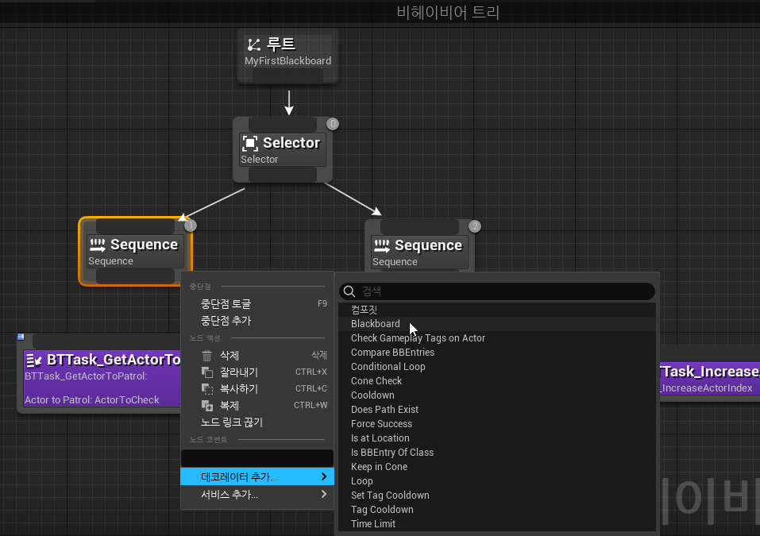
데코레이터
데코레이터 (Decorator)
노드에 부착하여 추가적인 기능을 하도록 함
블랙보드를 기반으로 정보를 교환함
UE는 15개의 데코레이터를 제공함
Blackboard, ConditionalLoop, Cooldown, Loop, TimeLimit, …
데코레이터의 예 : 태스크 실행 조건 (예: 적군이 있다면)
태스크에서 데코레이터 조건이 만족하지 않아서 실행되지 않는 경우에는 그 노드는 실패를 리턴함

Slide 6
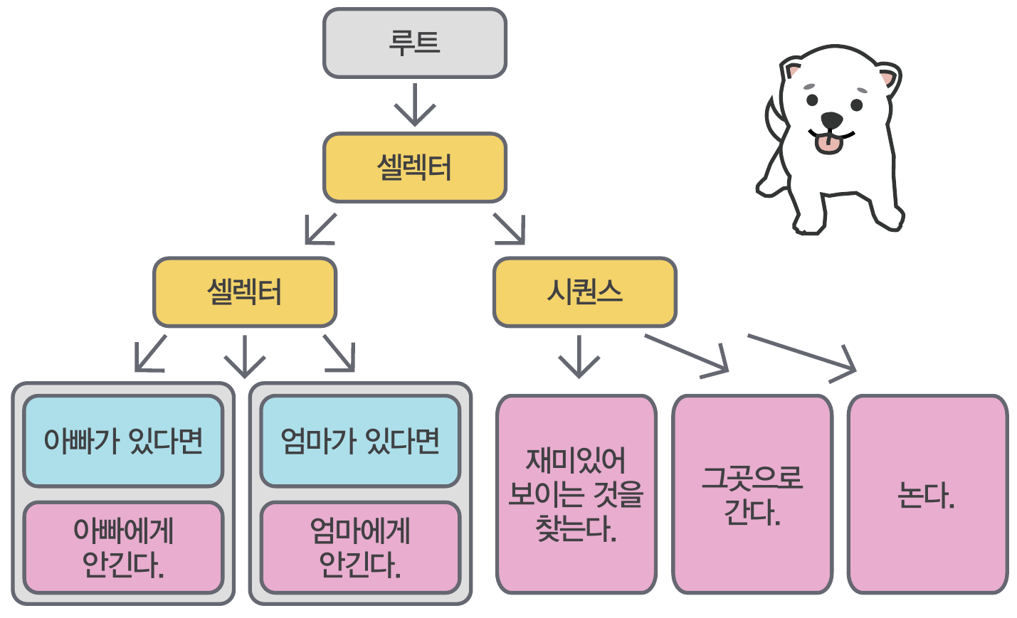
데코레이터 예시
강아지의 행동 :
평소에 마당에 있다가
재미있어 보이는 것이 있다면
그곳으로 가서 노는 일을 반복한다.
주인인 엄마를 발견하면 반가워 다가가 안긴다.
하지만 더 좋아하는 아빠를 발견하면
엄마에게서 내려와 아빠에게로 가서 안긴다.
만약 둘 다 사라지면 다시 마당에서 돈다.
참고
태스크 실행 중에 이벤트가 발생한 경우 기존 태스크의 중단 여부
예: 엄마와 놀고 있을 때 아빠가 나타나면?
바로 아빠에게 가든지, 엄마가 갈 때까지 놀다가 아빠에게 가는지
[분홍색] 태스크 노드
[노란색] 컴포짓 노드
[파란색] 데코레이터

Slide 7
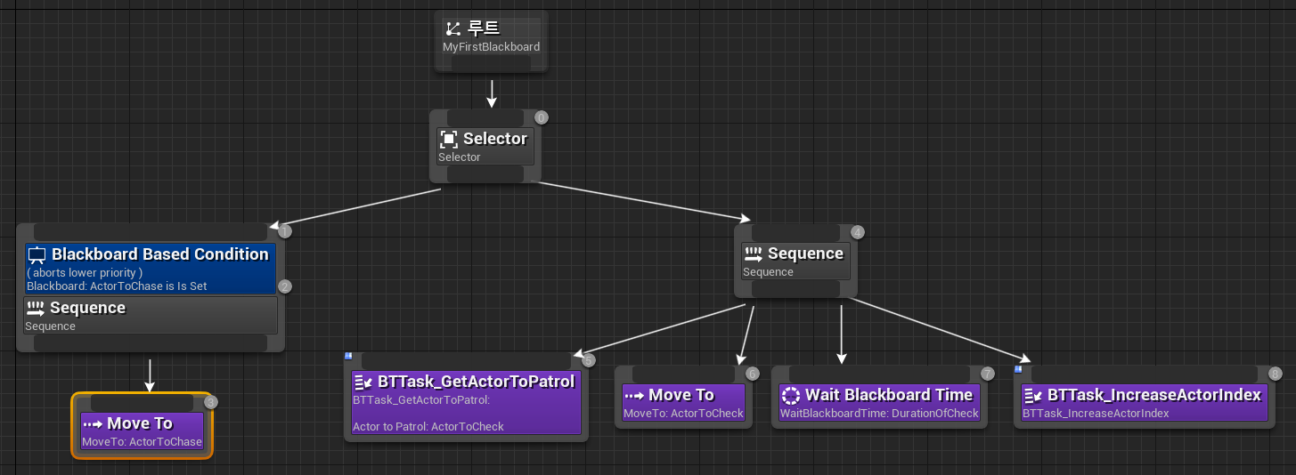
엔진 제공 데코레이터 사용
Blackboard Based Condition 데코레이터 를 사용해보자.
블랙보드의 특정 키에 값이 지정되어 있는 지의 여부를 확인해서 참인 경우에 노드를 실행함
Key Query 속성값이 Is Set 으로 두자. (키에 어떤 값이 설정되어 있으면 참이 됨)
Blackboard Key 속성값에 확인할 블랙보드의 키를 명시하자. (예: ActorToChase)
관찰자 중단 속성값을 Lower Priority로 수정하자.
오른쪽의 모든 노드에서의 실행을 중단한다.

Slide 8
실습 [2. 데코레이터의 사용]
실습 : Pbtchase (다음으로 이어짐) [제출 시에 Pbtchase1.zip으로 수정]
Pbtchase

Slide 9
3. 커스텀 서비스 만들고 사용하기
서비스의 사용에 대해서 학습하자.

Slide 10
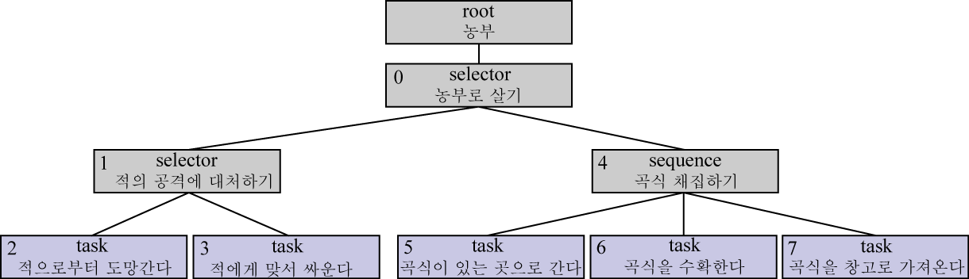
서비스
서비스 (Service)
서비스는 주변 상황 변화에 대한 정보를 탐지할 수 있는 “센서”임
서비스를 노드에 붙일 수 있음 : 노드에 센서의 탐지 기능을 추가해줌
노드의 실행 시에 Service가 상황 정보를 수집하고 수집한 결과를 블랙보드에 기록해두는 기능을 수행함
‘Receive Tick AI’ 이벤트 노드를 배치하여 구현함
서비스 사용 예시
4번 노드(곡식 채집하기 시퀀스 노드)에
침입한 적이 있는지를 체크하는 센서 기능의 Service를 붙이자.
적이 발견되면 블랙보드에 기록해둠
1번 노드(적의 공격에 대처하기 셀렉터 노드)에
‘침입한 적이 존재하면’이라는 Decorator를 붙이자.
블랙보드를 읽어보고 침입한 적이 있는 지를 체크함
요약
태스크는 실제 행동을 취함
데코레이터는 블랙보드를 읽고 판단을 함
서비스는 정보를 수집하고 블랙보드에 적어둠

Slide 11
플레이어를 탐지하는 서비스 만들기
적 캐릭터가 플레이어를 탐지하는 기능의 이벤트 그래프 만들기 (DetectPlayer)
LineTraceByChannel 노드를 추가하자.
탐지 서비스 만들기 (BTService_PlayerDetector)
ReceiveTickAI 이벤트 노드 그래프를 추가해서 DetectPlayer 함수를 호출하자.
플레이어가 탐지된 경우에 플레이어 객체를 기록해두자.
SetBlackboardValue asObject 노드를 호출하여 변수 유형이 Blackboard Key Selector인 DetectedPlayer 변수에 쓰자.
이 변수의 인스턴스 편집 가능 속성이 체크되어 있어야 함
서비스 디테일 탭에서 DetectedPlayer 속성에 블랙보드 키인 ActorToChase를 지정하자.
이렇게 하면, 서비스에서 DetectedPlayer 변수에 쓴 값이 블랙보드의 키 ActorToChase에 기록됨
비헤이비어 트리에서 오른쪽 Sequence 노드에 서비스를 추가하자.
패트롤 중에 플레이어가 탐지되면 ActorToChase에 기록될 것임
그리고, ActorToChase에 기록되어 있으면,
비헤이비어 트리의 왼쪽 Sequence 노드에 부착된 데코레이터가 만족되어서,
왼쪽 아래의 추격하는 태스크 노드가 실행될 것임

Slide 12
실습 [3. 커스텀 서비스 만들고 사용하기]
실습 : Pbtchase (다음으로 이어짐) [제출 시에 Pbtchase2.zip으로 수정]
Pbtchase

Slide 13
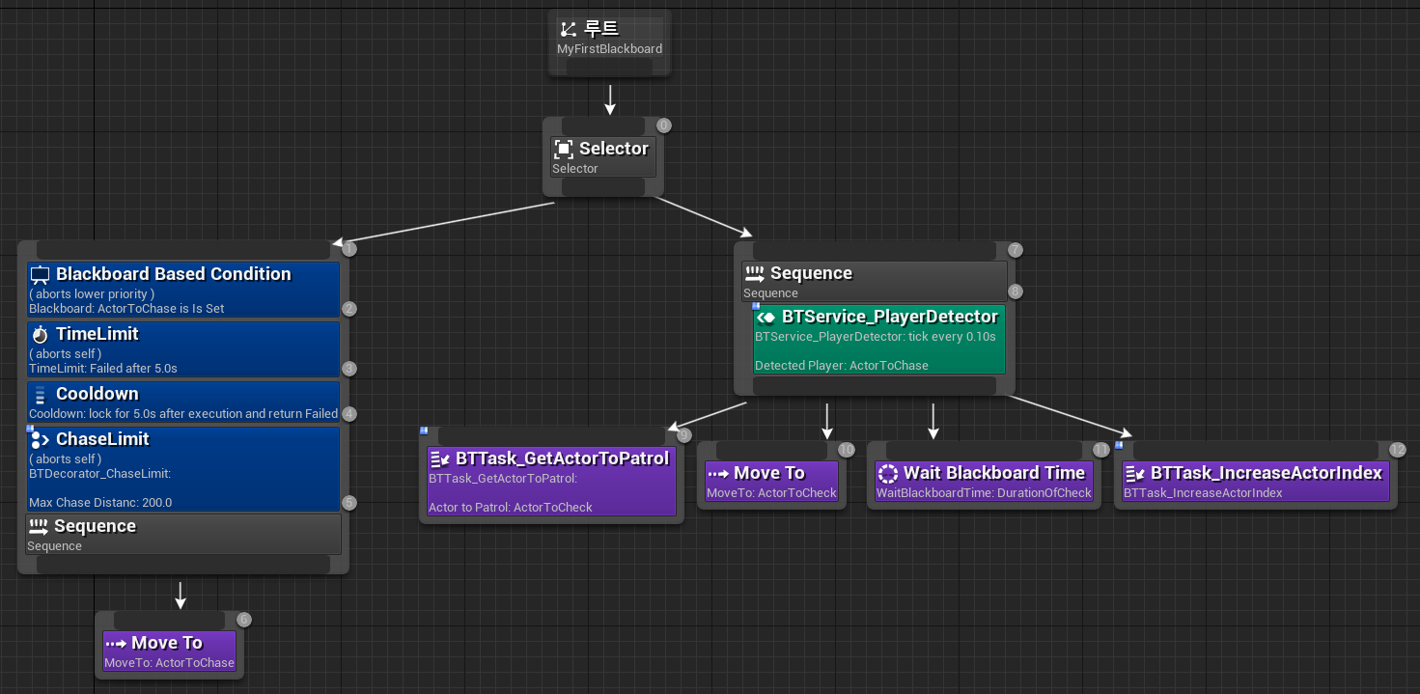
4. 커스텀 데코레이터 만들고 사용하기
커스텀 데코레이터를 만들고 사용하는 방법을 학습하자.

Slide 14
커스텀 데코레이트 만들기
엔진 제공 데코레이터 (15개)
Time Limit : 지정된 시간이 경과된 후에 해당 노드가 강제로 실패되도록 함
Cooldown : 노드가 성공적으로 실행되고 리턴된 후에는 지정된 시간 동안에는 다시 진입할 수 없도록 막음
Blackboard Based Condition : 블랙보드의 특정 키에 값이 지정되어 있지 않으면 실패함
커스텀 데코레이트 만들기 (BTDecorator_ChaseLimit)
자신의 일정 구역 내에서만 추격하도록 함
적이 추격을 시작할 때에 추격 시작 시의 위치를 기억해두자.
추격 시작 위치로부터 일정 거리 이상으로 멀어진 위치에 오게 되면 추격을 포기하도록 해보자.
관찰자 중단을 Self로 하자 : 해당 데코레이터의 부착된 노드의 실행 중인 작업을 도중에 중단시킴
즉 플레이어를 추격하는 태스크 노드의 실행을 중단시킴
ReceiveExecutionStartAI 이벤트 노드를 추가하자.
노드의 실행이 시작될 때에(추격이 시작될 때에) 호출됨
자신이 제어하는 폰의 현재의 위치를 기록해두자
PerformConditionCheckAI 함수를 재정의하자
자신이 부착된 노드가 실행되는 중에 노드의 실행을 계속할지 또는 중단할지를 판단하는 함수를 제공한다.
함수의 리턴값이 false이면 중단으로 결정함

Slide 15
실습 [4. 커스텀 데코레이터 만들고 사용하기]
실습 : Pbtchase (다음으로 이어짐) [제출 시에 Pbtchase3.zip으로 수정]
Pbtchase

